Slide 1
史地類小論文｜課堂口頭報告
為什麼是雲林？
虎尾糖廠
1906
日本人在虎尾蓋糖廠的五個原因
作者：（請自行填寫） 指導老師：（請自行填寫）

Slide 2
研究動機與問題意識
🏭 我的觀察
核心問題
住在雲林、常經過虎尾糖廠，以前只覺得是一個老舊的地方——生鏽的鐵道、斑駁的廠房。
這次研究之後才知道，日本人選擇在這裡蓋全台最大糖廠，背後有五個環環相扣的原因。
為什麼是虎尾？
為什麼不是其他地方？
本研究從五個面向切入：
天災、自然條件、政策、企業家、國家戰略

Slide 3





五個設廠原因
①
②
③
④
⑤
天災與土地
自然條件
政策獎勵
企業家決策
縱貫鐵路
1897年戊戌大水
沖出大量溪埔地
→ 低成本取得土地
傳統蔗作基礎深厚
水利整治穩定環境
→ 原料供應無虞
1902年糖業獎勵規則
補助、劃區、市場保護
→ 投資風險大降
柯鐵虎1900年病逝
治安恢復
→ 鈴木藤三郎進場
1904年斗六─斗南通車
機械運入、糖品出口
→ 物流問題解決

Slide 4
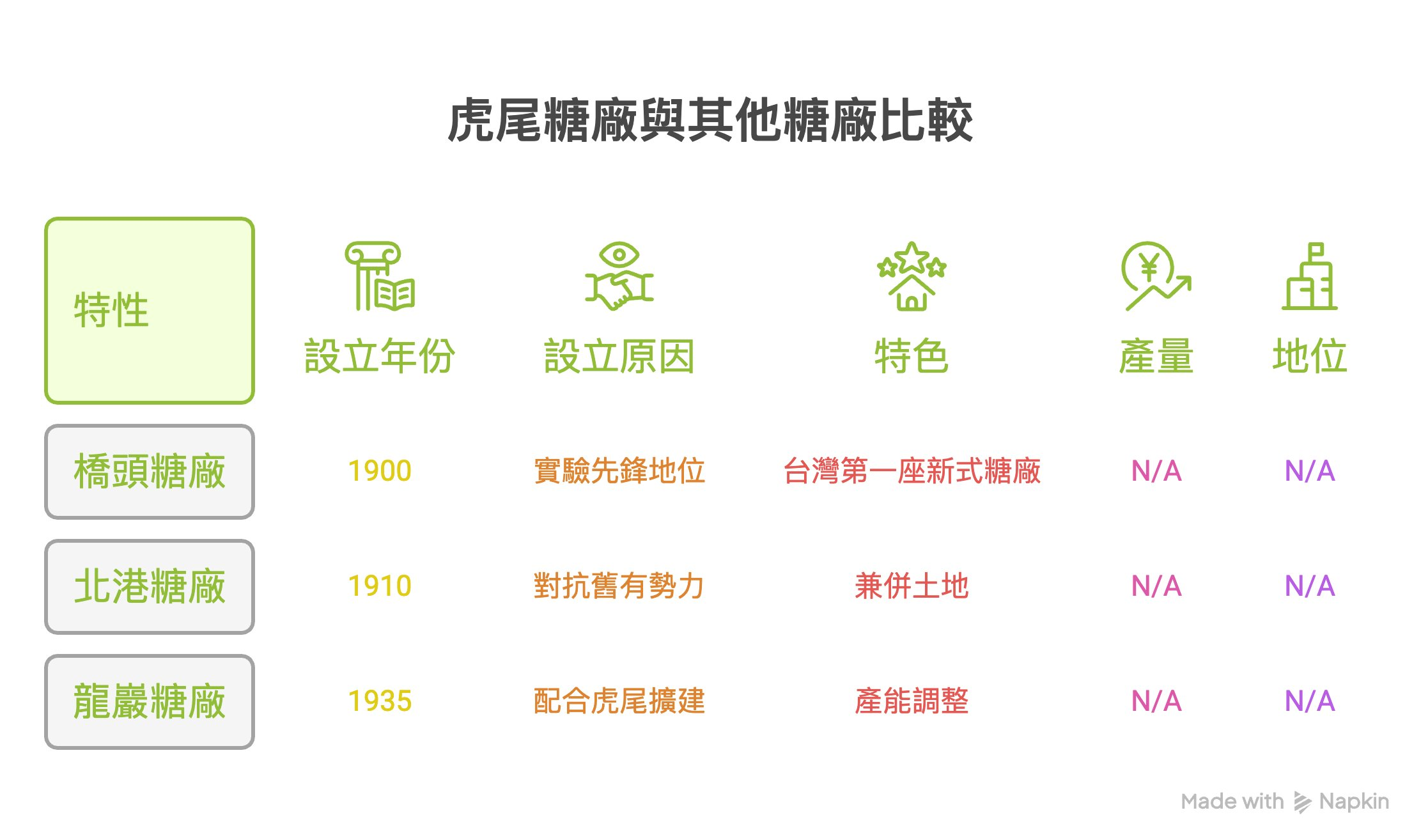
比較分析：虎尾 vs. 其他糖廠

Slide 5
結論
🌊 天災變轉機
戊戌大水沖出溪埔地，讓日資以極低成本取得大面積土地。
📜 政策+資本
總督府制度設計與鈴木藤三郎等企業家的眼光，缺一不可。
🚂 交通補完
縱貫鐵路打通物流，讓虎尾得以成為「東洋第一」糖廠。
「如果那年沒有發大水，這裡現在會長什麼樣子？」

